Slide 1
Муниципальное казенное дошкольное образовательное учреждение детский сад комбинированного вида «Родничок» города Слободского Кировской области.
VIII муниципальные образовательные чтения, посвященные
памяти И.А.Повышева
Тема опыта : «Реализация нормативного проекта «Выполняем правила с удовольствием» в группе с детьми с ОВЗ»
Педагог: Симонова Наталья Николаевна
воспитатель высшей квалификационной категории МКДОУ д/с «Родничок»
г. Слободского Кировской области

Slide 2
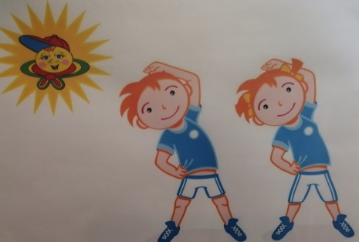
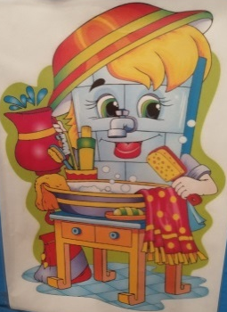
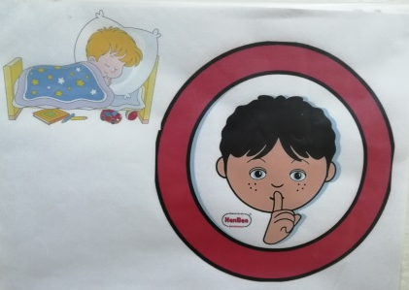
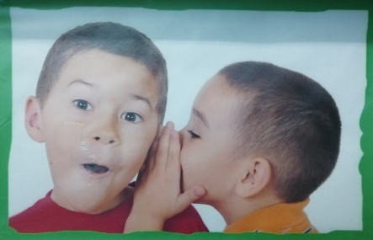
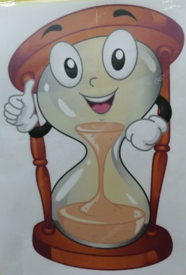
Маркеры станций
«Зарядкино»
станции
«Чистюли»
«Комната тишины»
«Спортивная»
«Шепотушкино»
«Песочные часы»
«Отдыхалкино»

Slide 3
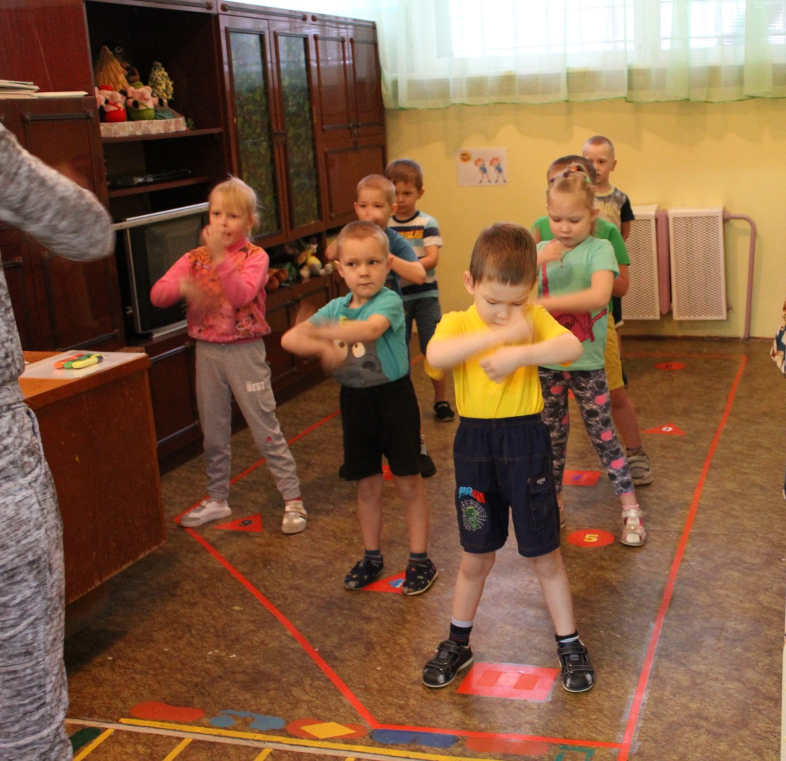
Станция«Зарядкино»

Slide 4
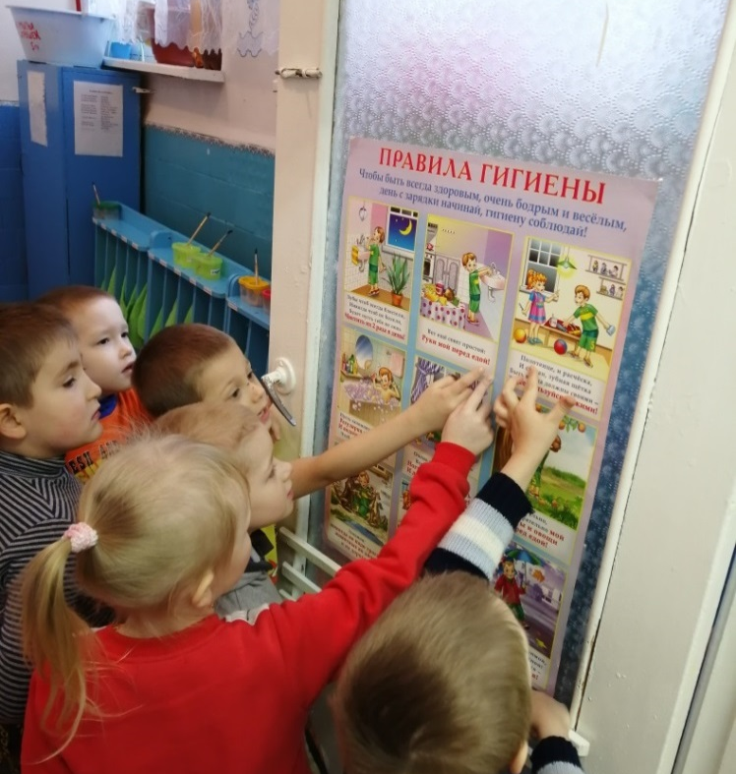
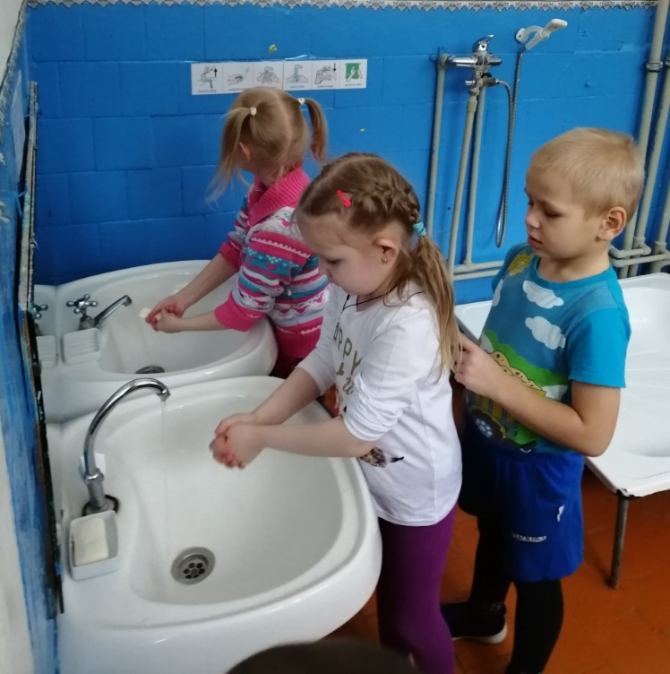
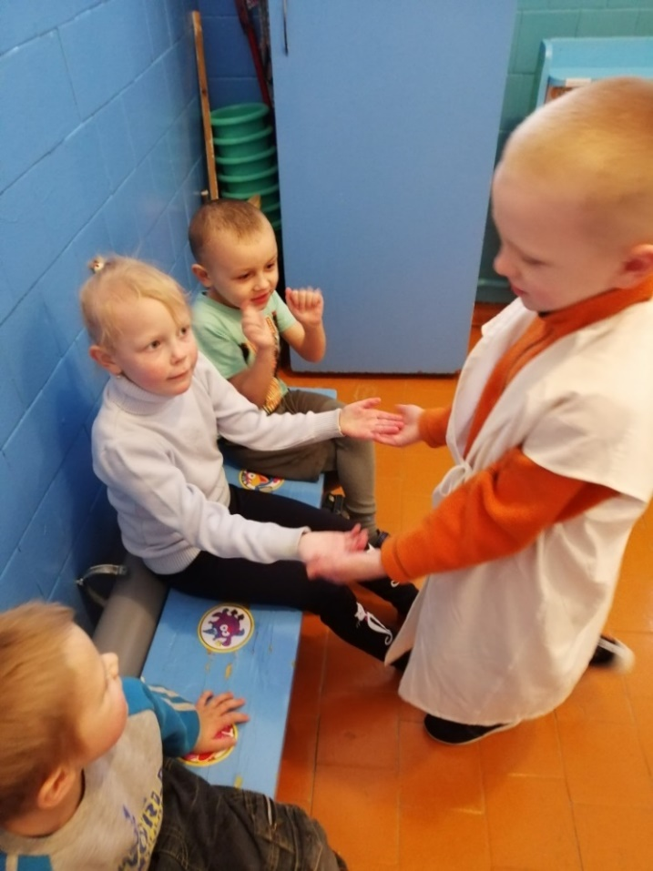
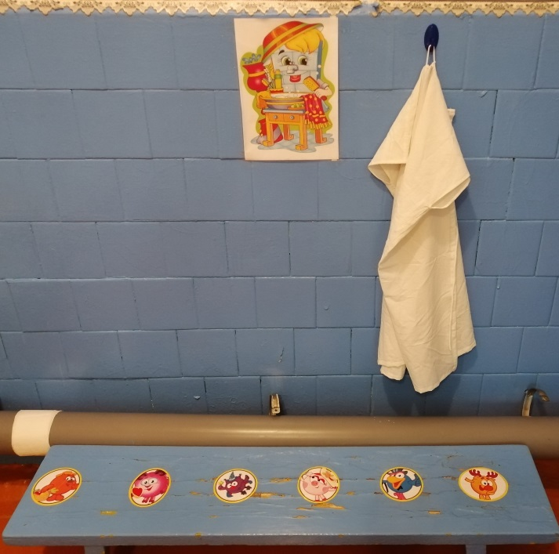
Станция«Чистюли»

Slide 5
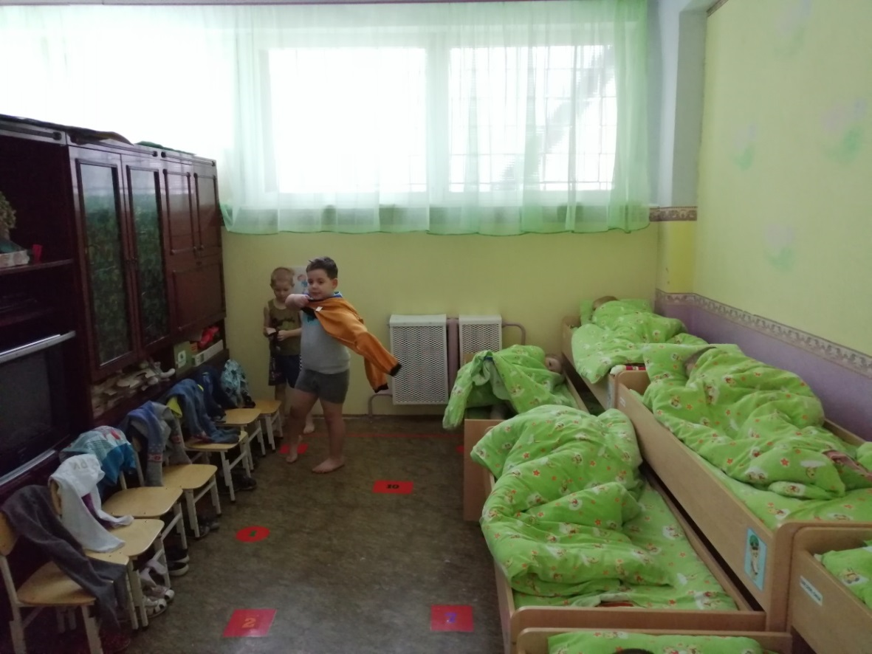
«Комната тишины»

Slide 6
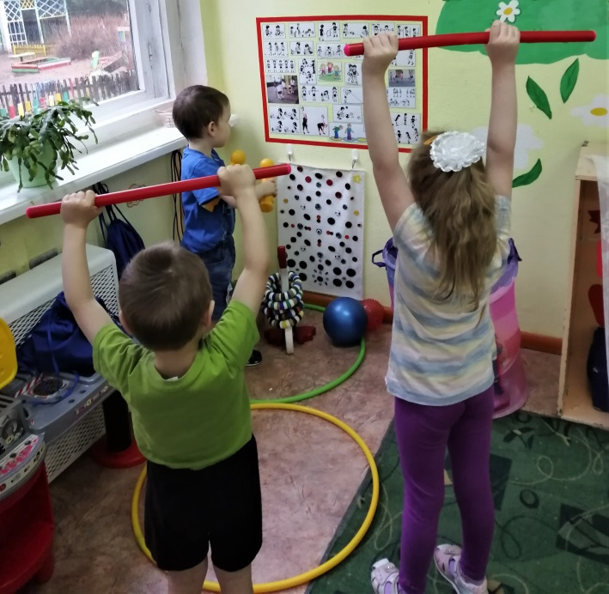
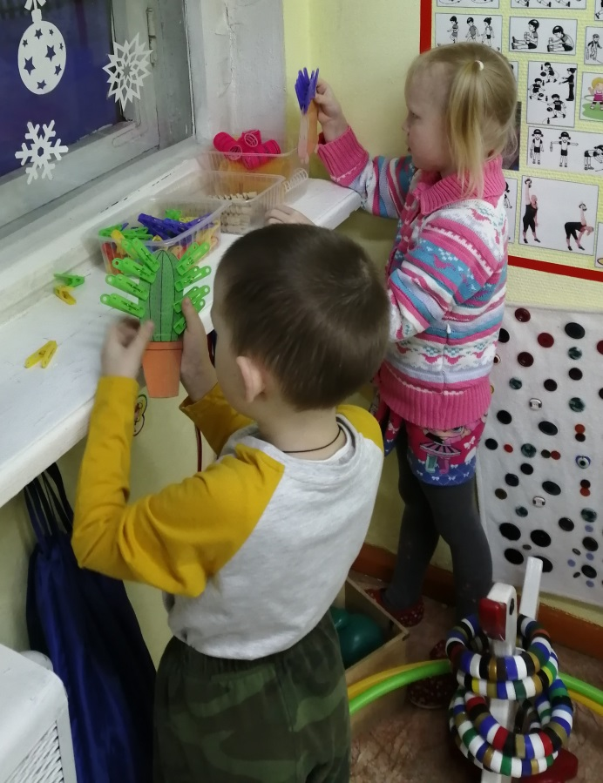
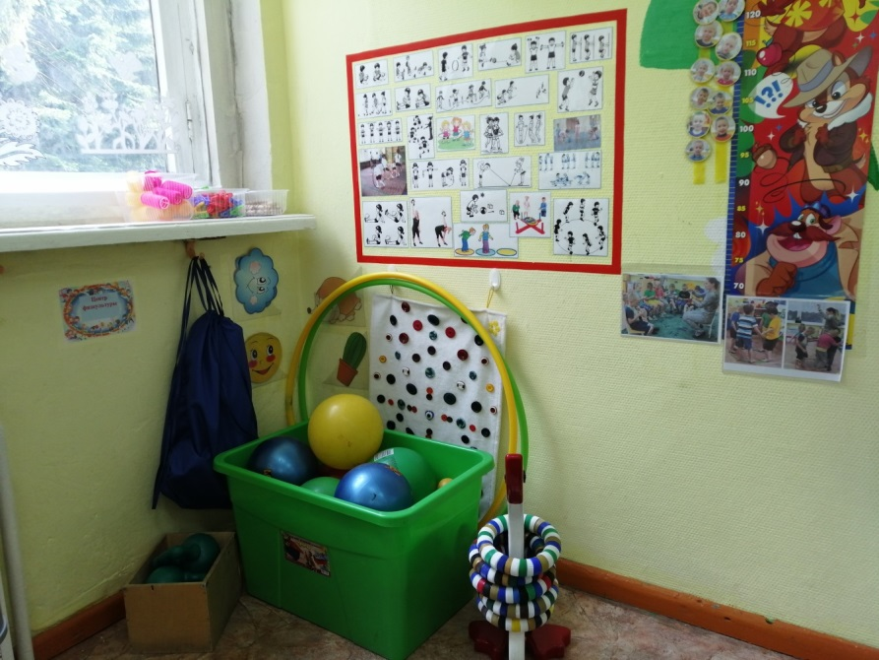
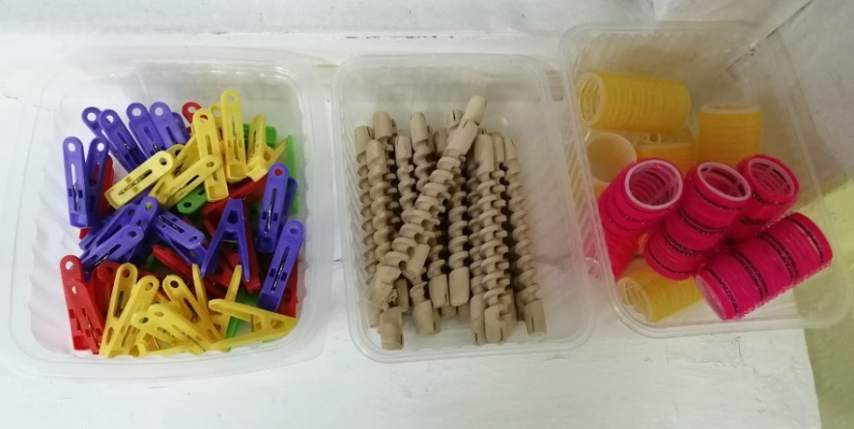
Станция«Спортивная»

Slide 7
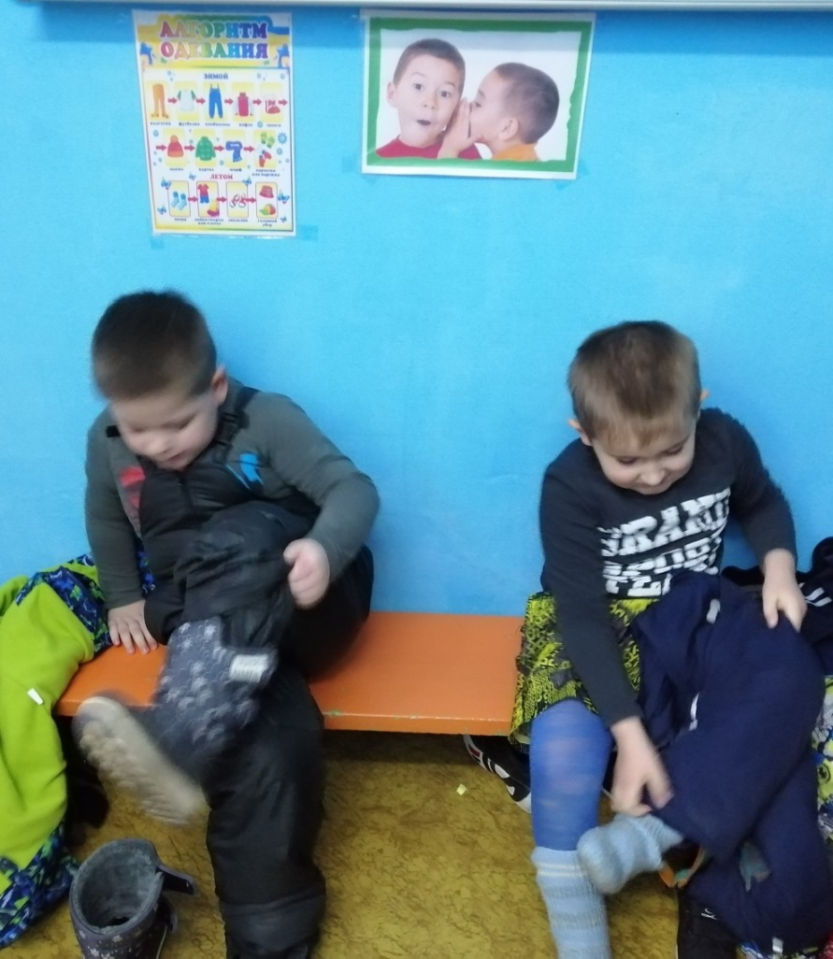
Станция «Шепотушкино»

Slide 8
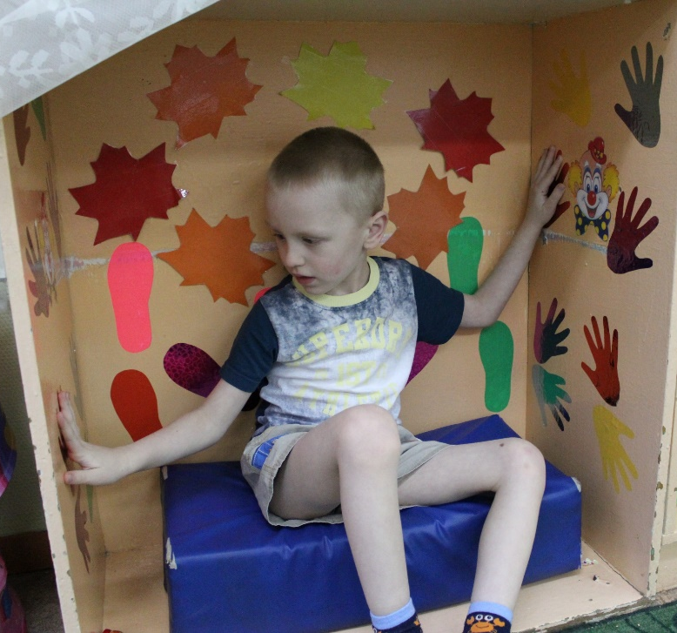
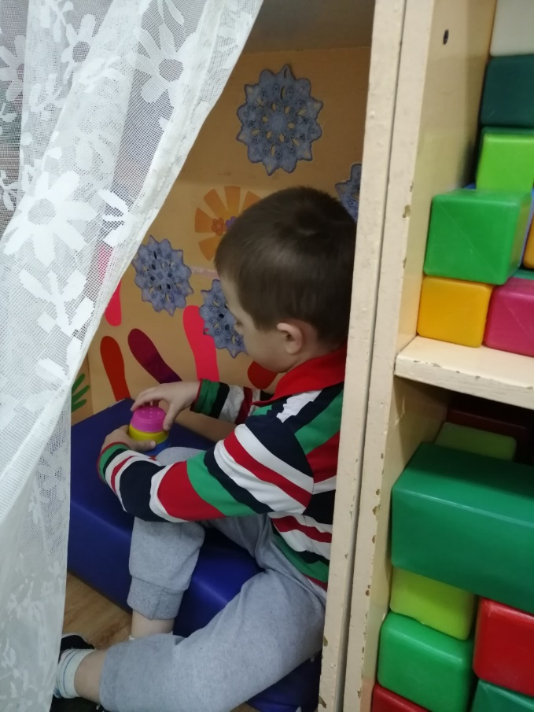
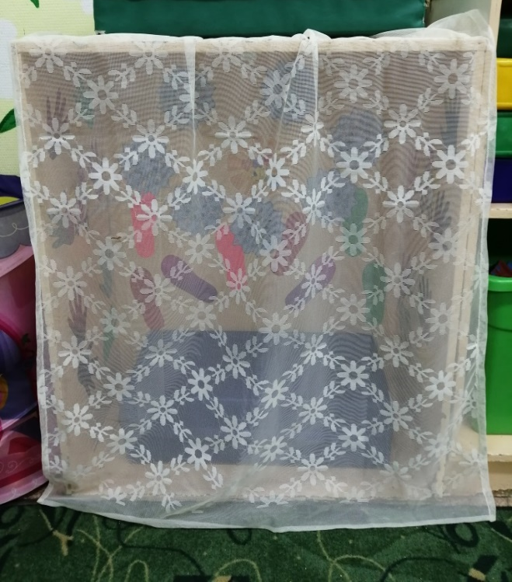
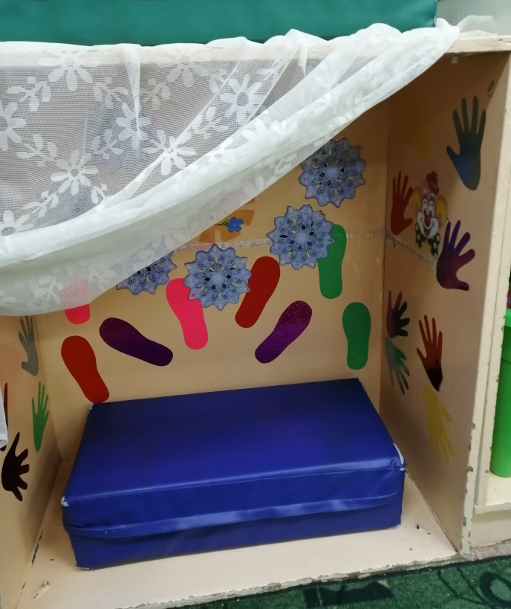
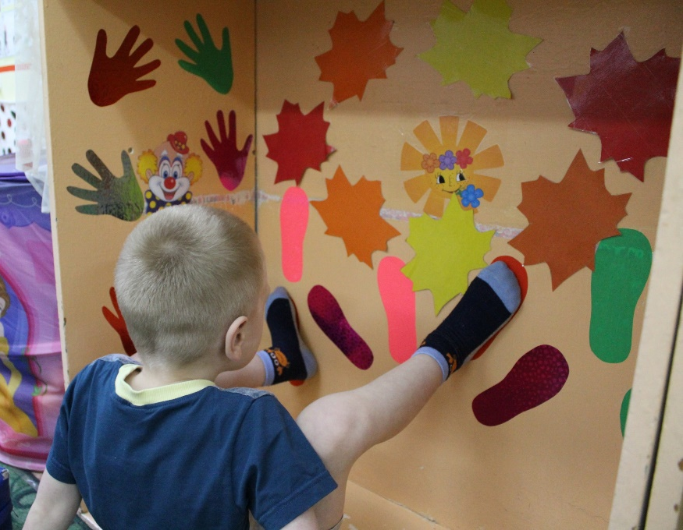
Станция
«Отдыхалкино»

Slide 9
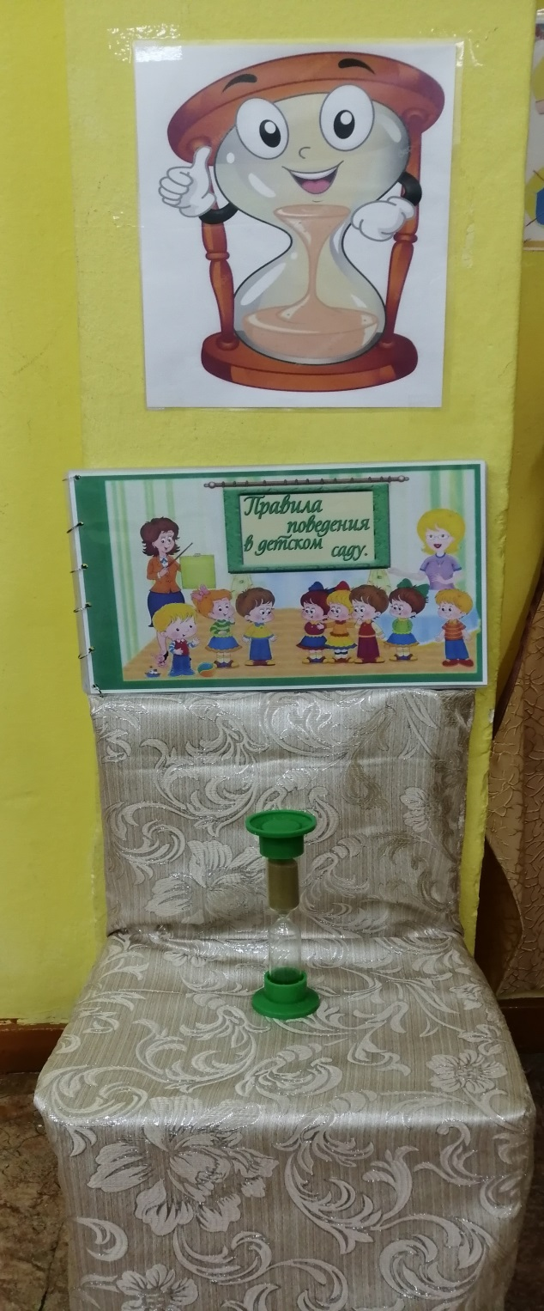
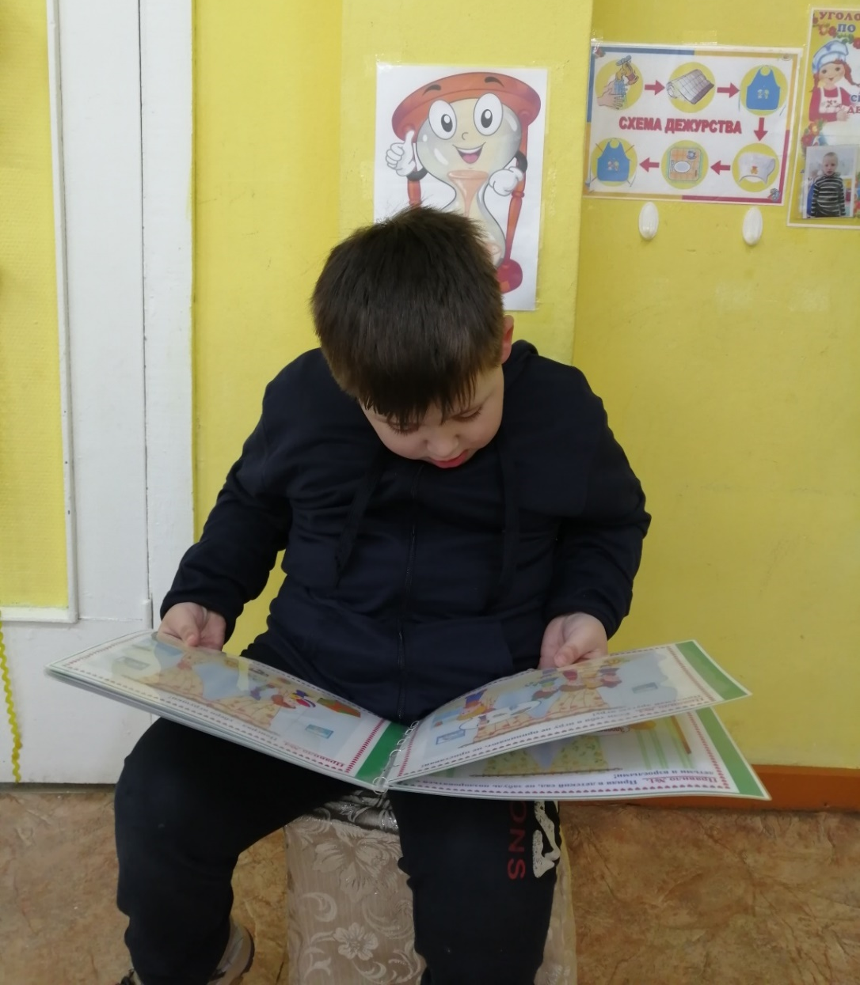
Станция
«Песочные часы»

Slide 10
